Slide 1
Spring Boot
05. Spring JDBC

Slide 2
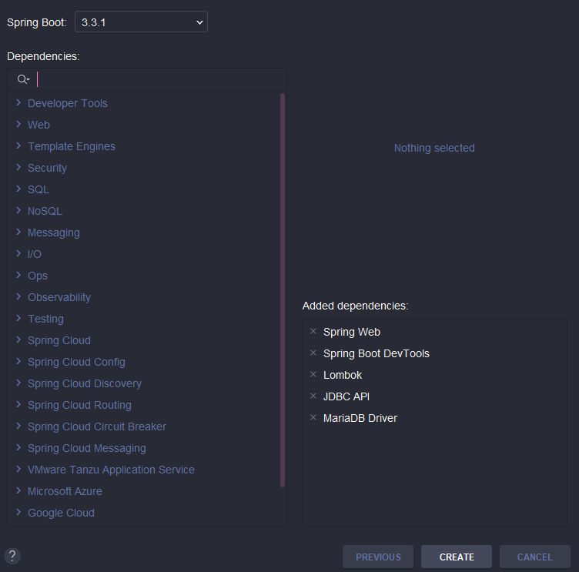
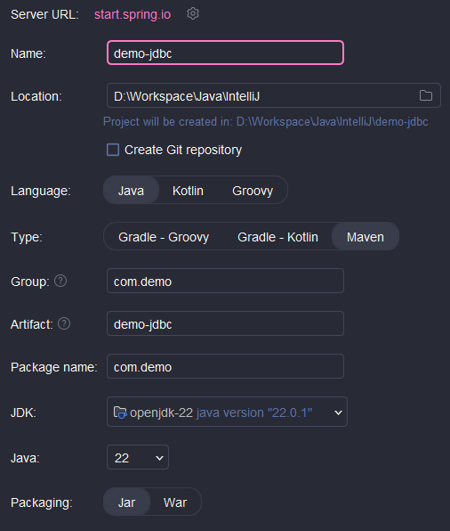
New project
Tạo mới project:

Slide 3
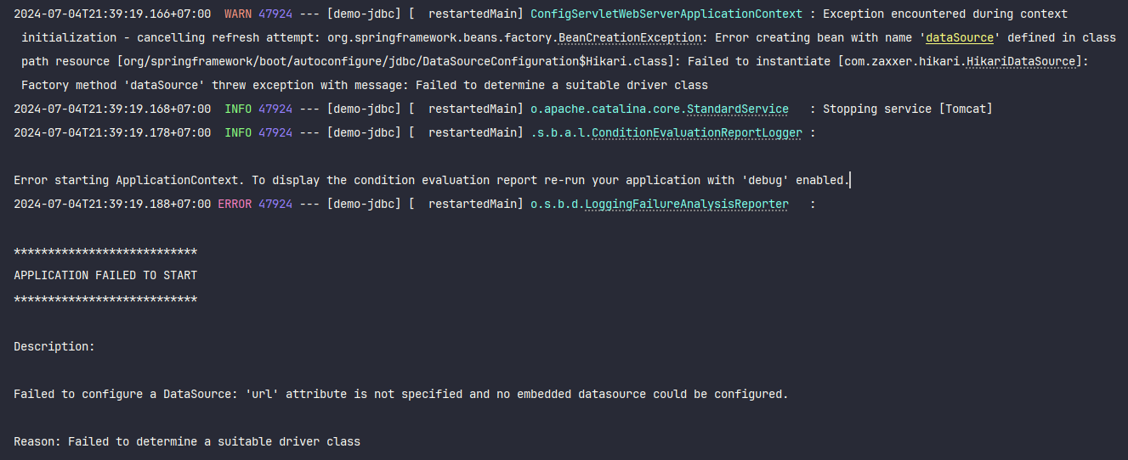
Start project
Sau khi new project thì ta thử start.
Lỗi console, không thể start, why???

Slide 4
Start project
Lý do là bởi vì Spring Boot không tìm thấy cấu hình cần thiết cho DataSource để connect.
Để config thì data sẽ thêm cấu hình vào file application.properties:
spring.datasource.url=jdbc:mariadb:${db.server.name}:${db.server.port}/${db.name}
spring.datasource.username=
spring.datasource.password=
Tùy vào DB mà cấu hình sẽ khác nhau.

Slide 5
Start project
Lý do là bởi vì Spring Boot không tìm thấy cấu hình cần thiết cho DataSource để connect.
Để config thì data sẽ thêm cấu hình vào file application.properties:
spring.datasource.url=jdbc:mariadb://localhost:3306/demo_jdbc
spring.datasource.username=root
spring.datasource.password=root

Slide 6
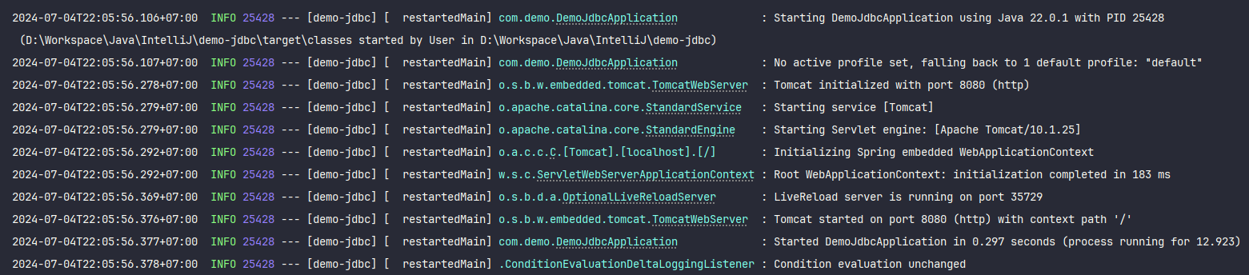
Start project
Sau khi thêm thông tin cấu hình, start lại thử
Đã okie

Slide 7
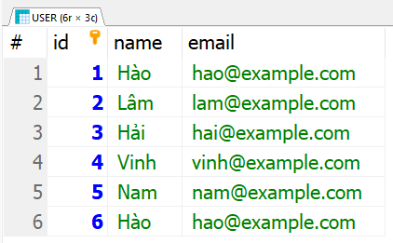
Start project
VD ta có table như sau:

Slide 8
JdbcTemplate
Để query data với JDBC ta sử dụng JdbcTemplate
JdbcTemplate là một class trong Spring Framework cung cấp một cách thuận tiện và hiệu quả để truy cập và thao tác với cơ sở dữ liệu sử dụng JDBC.
JdbcTemplate giúp đơn giản hóa việc tương tác với cơ sở dữ liệu bằng cách loại bỏ nhiều mã liên quan đến việc quản lý kết nối, xử lý ngoại lệ và thực thi các câu lệnh SQL.

Slide 9
JdbcTemplate
Đơn giản hơn ở chỗ, nếu so với JDBC:
Cần viết nhiều code trước và sau thực hiện query (tạo connection, statement, đóng resultset, đóng connection…)
Cần phải xử lý transaction
…
Với JdbcTemplate ta không cần quan tâm tới những vấn đề đó nữa

Slide 10
JdbcTemplate
JdbcTemplate:
Quản lý kết nối tự động: JdbcTemplate tự động quản lý việc mở và đóng kết nối, giúp bạn tránh các vấn đề về rò rỉ kết nối.
Xử lý ngoại lệ: JdbcTemplate tự động xử lý các ngoại lệ SQL và chuyển đổi chúng thành các ngoại lệ của Spring (DataAccessException), giúp mã của bạn dễ đọc và duy trì hơn.
Đơn giản hóa mã SQL: JdbcTemplate cung cấp nhiều phương thức tiện ích để thực thi các câu lệnh SQL như query, update, execute và nhiều phương thức khác.
Mapping kết quả: JdbcTemplate cho phép bạn dễ dàng ánh xạ kết quả từ các câu lệnh SQL sang các đối tượng Java thông qua các giao diện RowMapper, ResultSetExtractor và RowCallbackHandler.

Slide 11
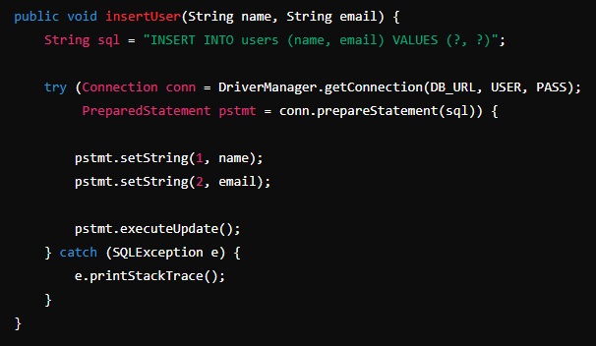
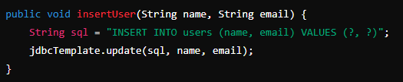
Example

Slide 12
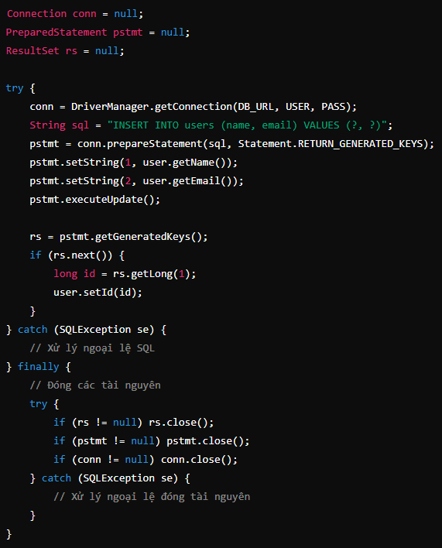
Example

Slide 13
Query
Một số query phổ biến trong JdbcTemplate:
queryForObject
queryForList
query
update
batchUpdate

Slide 14
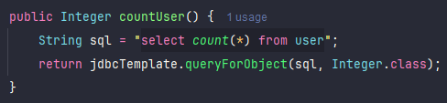
queryForObject
Truy vấn một đối tượng duy nhất từ cơ sở dữ liệu.
Thường sử dụng khi truy vấn dự kiến chỉ trả về một hàng dữ liệu.
Nếu không có hàng nào hoặc có nhiều hơn một hàng được trả về, phương thức này sẽ ném ra một exception.
Ví dụ count tất cả user:

Slide 15
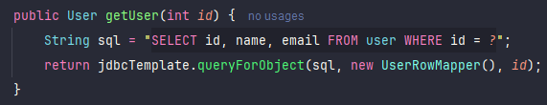
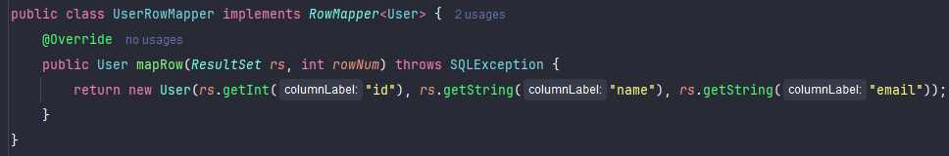
queryForObject
Ví dụ get thông tin user theo id:

Slide 16
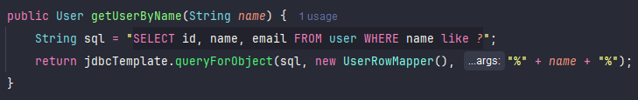
queryForObject
Ví dụ get thông tin user theo name:
Thử trường hợp 0 kết quả, 1 kết quả và nhiều kết quả trả về

Slide 17
RowMapper
UserRowMapper ở đây có tác dụng gì?
Dùng để ánh xạ một hàng dữ liệu từ kết quả của một truy vấn SQL vào một đối tượng Java.
Khi bạn sử dụng RowMapper với JdbcTemplate, bạn có thể định nghĩa cách từng hàng dữ liệu từ ResultSet được chuyển thành đối tượng mà bạn mong muốn.

Slide 18
queryForObject
Ví dụ get thông tin user theo name:
Thử trường hợp 0 kết quả, 1 kết quả và nhiều kết quả trả về

Slide 19


queryForObject
Thử trường hợp 0 kết quả
Thử trường hợp nhiều kết quả

Slide 20
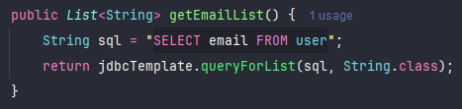
queryForList
Truy vấn và trả về danh sách các giá trị từ một cột của bảng.
Ví dụ get danh sách email:

Slide 21
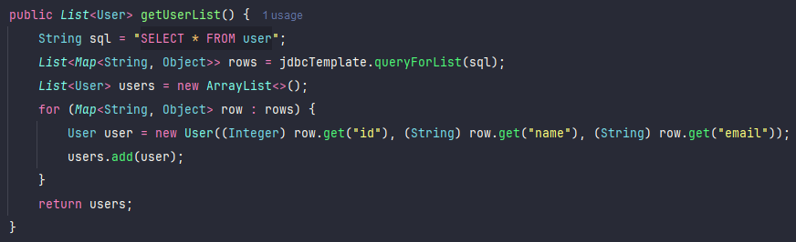
queryForList
Ví dụ get danh sách user:

Slide 22
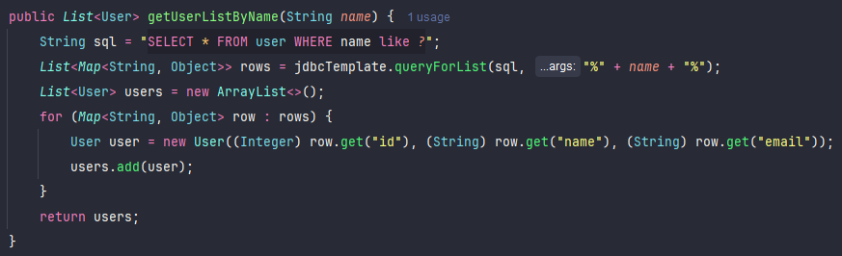
queryForList
Ví dụ get danh sách user theo name:

Slide 23
query
Query có thể thay thế queryForObject, queryForList
Về cơ bản trong queryForObject và queryForList đều sử dụng query nhưng được xử lý thêm để code ngắn gọn hơn khi sử dụng query
Query thường đi chung với RowMapper để truy vấn nhiều hàng và ánh xạ từng hàng vào một đối tượng Java.

Slide 24
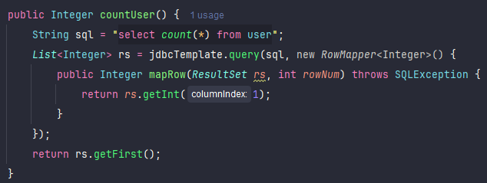
query
Ví dụ count user:

Slide 25
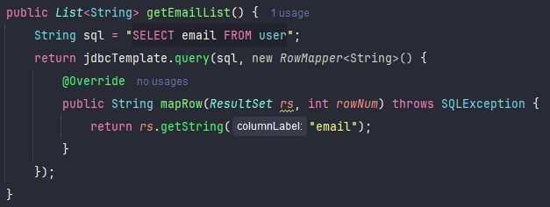
query
Ví dụ get danh sách email:

Slide 26
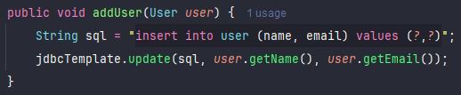
update
Thực hiện các câu lệnh cập nhật dữ liệu như INSERT, UPDATE, hoặc DELETE.
Ví dụ về add user:

Slide 27
batchUpdate
Thực hiện nhiều câu lệnh update cùng lúc.

Slide 28
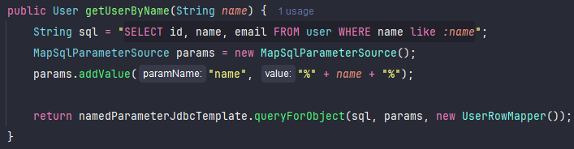
NamedParameterJdbcTemplate
Sử dụng tên tham số thay vì sử dụng ? cho các giá trị tham số, giúp mã dễ đọc và bảo trì hơn.
Ví dụ:

Slide 29
Exercise
Tạo file:
src/main/resources/schema.sql (Tạo table)
src/main/resources/data.sql (Tạo data)
Cách cấu hình để khi start app sẽ tự động tạo table + data

Slide 30
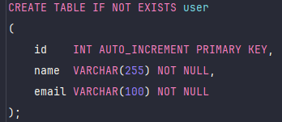
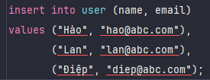
Exercise
Cấu hình application.properties
spring.sql.init.mode=always
spring.sql.init.schema-locations=classpath:schema.sql
spring.sql.init.data-locations=classpath:data.sql
Tạo schema.sql và data.sql

